Slide 3

Hỗ trợ tìm giáo viên hướng dẫn luận văn tốt nghiệp
Giáo viên hướng dẫn: PGS.TS. Trần Đình Khang
Sinh viên thực hiện:
Đặng Quang Minh - 20232169M
Đỗ Thành Nam - 20222147M
Phan Đại Thành - 20222057M
Trương Quốc Anh - 20222225M

Slide 4
1.1 Bài toán
Ở một trường đại học chuyên về ngành công nghệ thông tin, vào năm học cuối, sinh viên cần đăng ký nguyện vọng giảng viên hướng dẫn đồ án tốt nghiệp cho mình. Trong đó, trường chỉ có M giảng viên và không được chọn thầy cô ngoài trường để hướng dẫn. Nhằm trợ giúp sinh viên có thể lựa chọn được giảng viên phù hợp với bản thân, một hệ thống thông minh được xây dựng dựa trên các tiêu chí sau nhằm đưa ra gợi ý cho sinh viên:
Trình độ học vấn: Đại học, Cử nhân, Thạc sĩ, Tiến sĩ, Giáo sư được chuyển sang dạng số từ 0 đến 4.
Số năm kinh nghiệm: số năm kinh nghiệm giảng dạy của giáo viên
Độ tuổi: tuổi của giáo viên được phân thành 4 nhóm
Dưới hoặc bằng 30 tuổi (số 0)
Lớn hơn 30 hoặc nhỏ hơn hoặc bằng 40 (số 1)
Lớn hơn 40 hoặc nhỏ hơn hoặc bằng 50 (số 2)
Lớn hơn 50 (số 3)
Note: phần này sẽ cho sinh viên chọn trước mình thích giảng viên trẻ hay lớn tuổi → xác định xem là biến giá trị hay không
Lĩnh vực:
Lĩnh vực có trùng với những gì sinh viên mong muốn hay không
Hướng nghiên cứu:
Thầy cô có đi theo hướng nghiên cứu hay không
Hướng sản phẩm
Thầy cô có đi theo hướng sản phẩm hay không

Slide 5
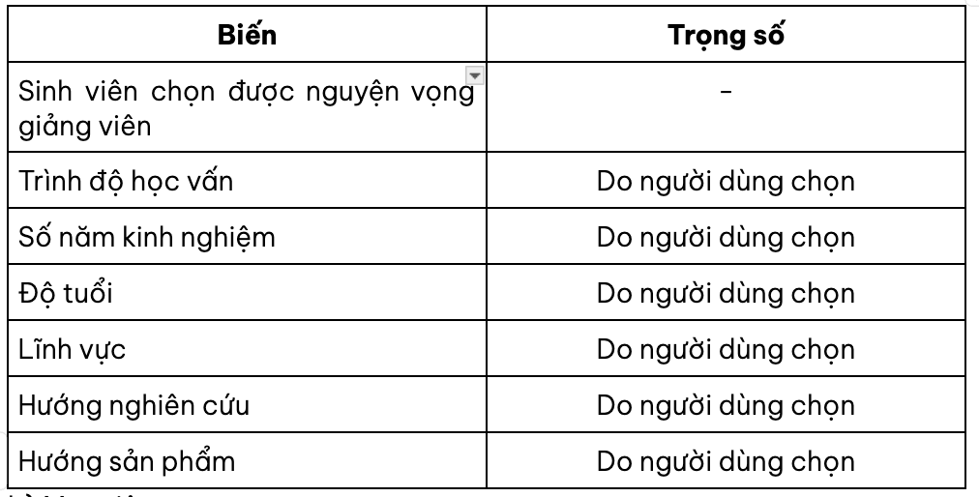
1.2 Phân tích bài toán

Slide 6
2.2 Lựa chọn mô hình
Sử dụng mô hình TOPSIS
Lý do sử dụng:
Để có thể lựa chọn được nguyện vọng giảng viên phải dựa trên nhiều tiêu chuẩn khác nhau, TOPSIS là một phương pháp phù hợp để giải quyết các vấn đề đa tiêu chuẩn
Bên cạnh đó, việc lựa chọn nguyện vọng giảng viên giống như là việc tìm một giảng viên có tiêu chuẩn gần nhất với mong muốn của sinh viên. TOPSIS sẽ giúp tìm ra một giảng viên có các đặc điểm gần nhất với giảng viên lý tưởng tích cực và giảng viên lý tưởng tiêu cực

Slide 7
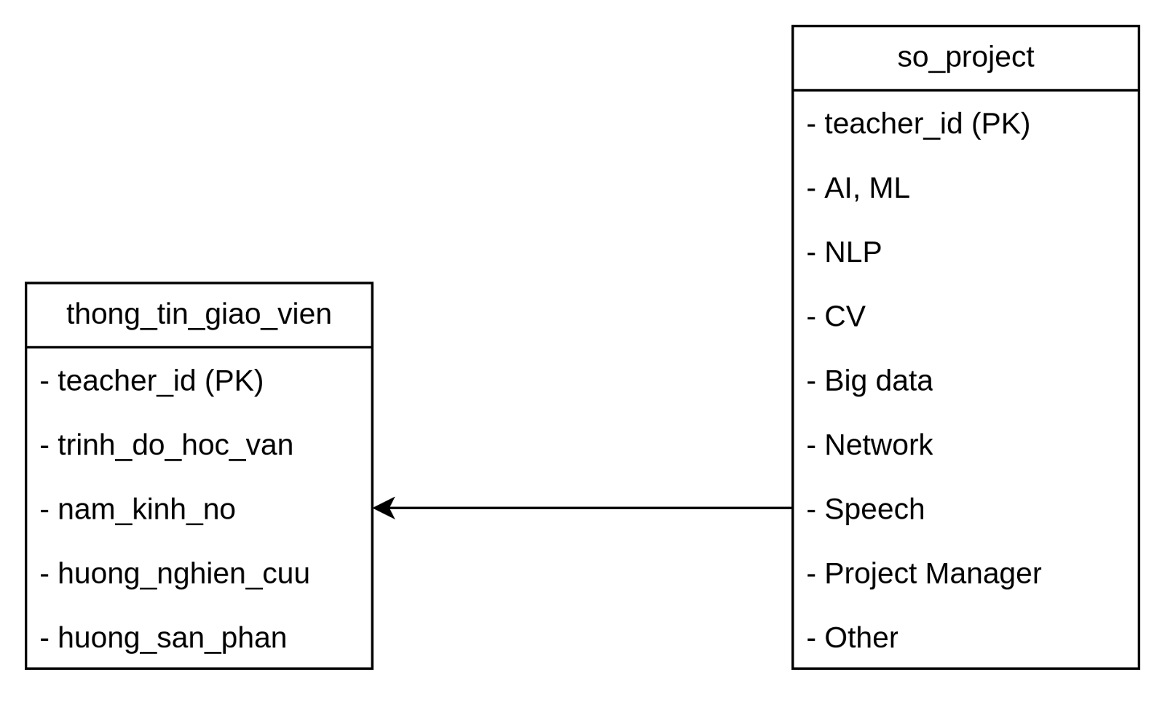
2.3 Cơ sở dữ lieu quan hệ

Slide 8
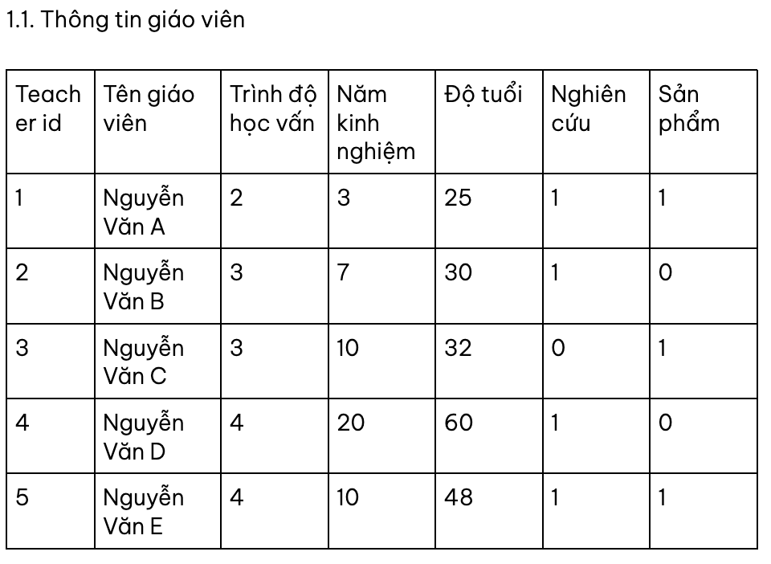
3. Các bước tính toán:

Slide 9
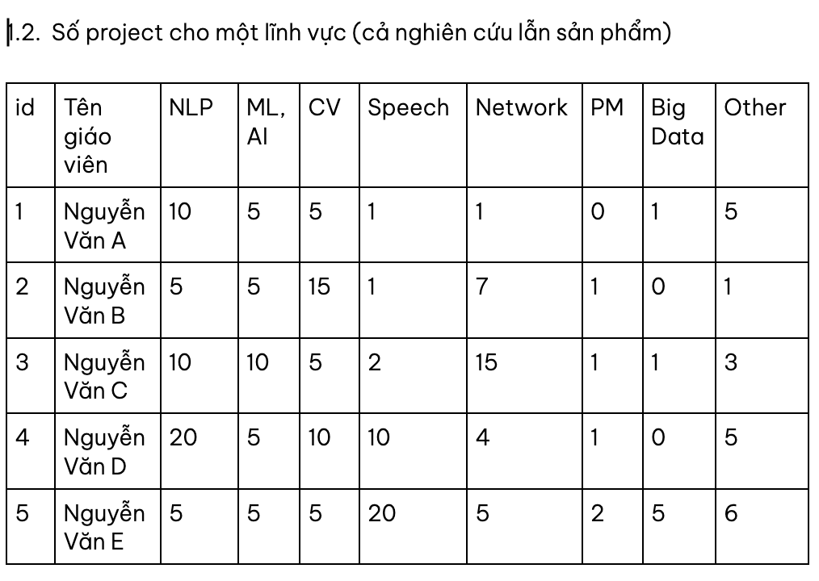
3. Các bước tính toán:

Slide 10
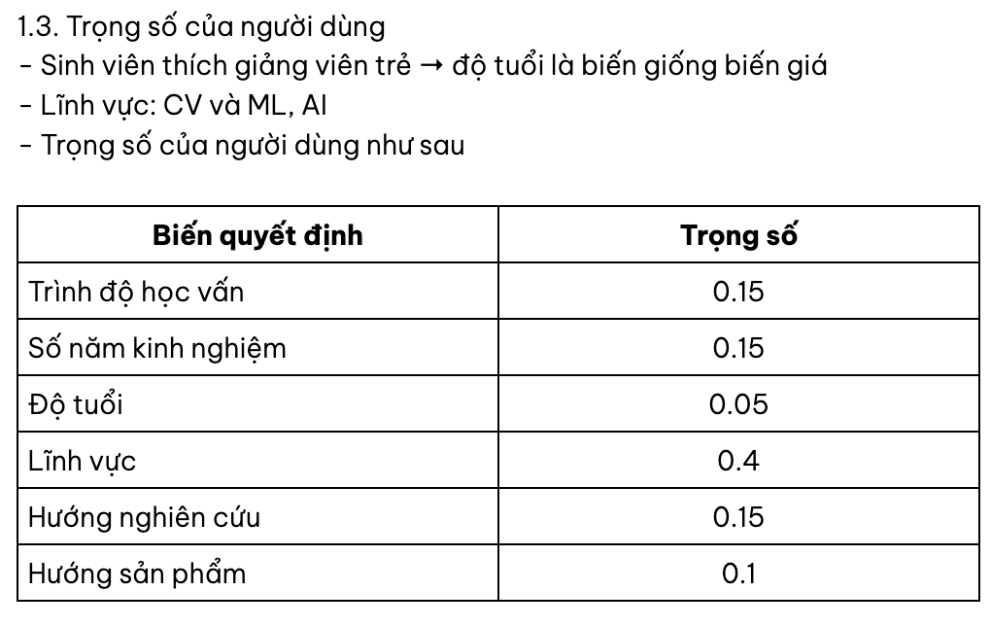
3. Các bước tính toán:

Slide 11
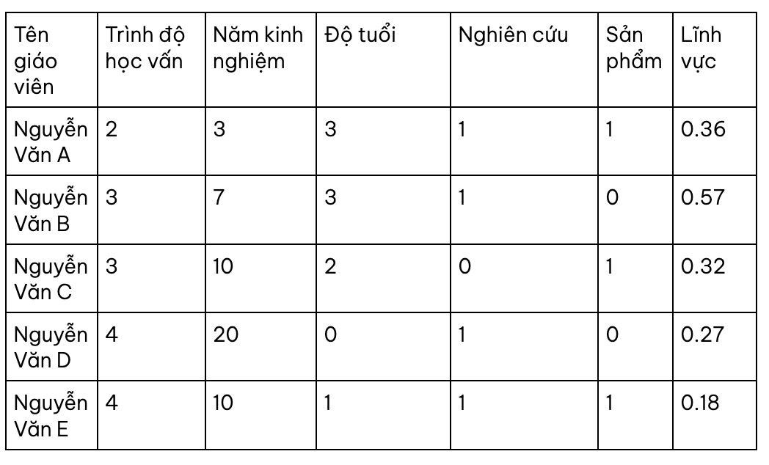
3. Các bước tính toán:

Slide 12
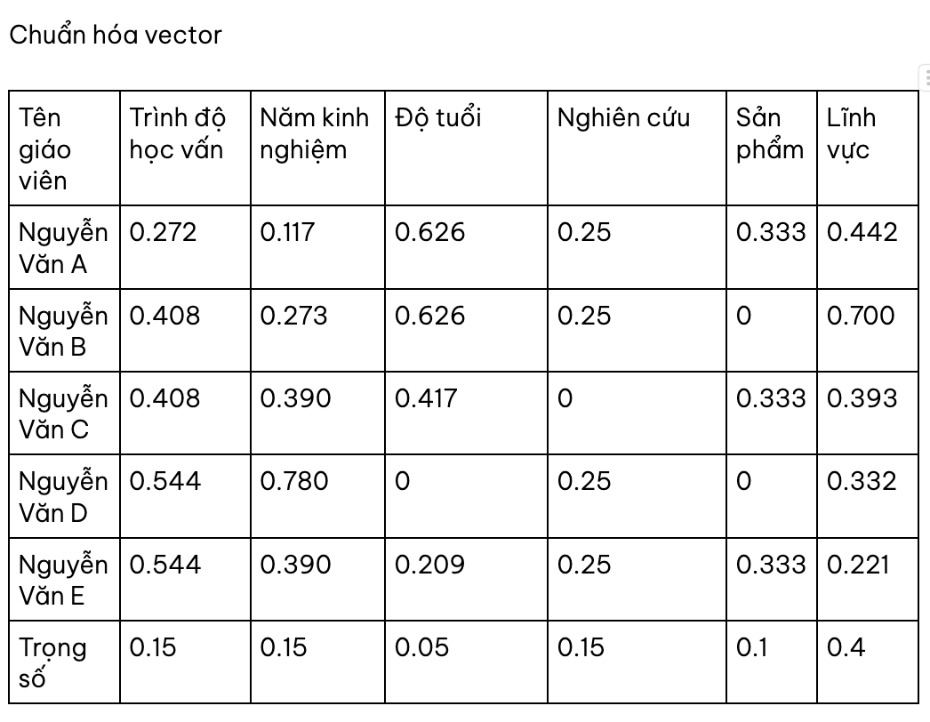
3. Các bước tính toán:

Slide 13
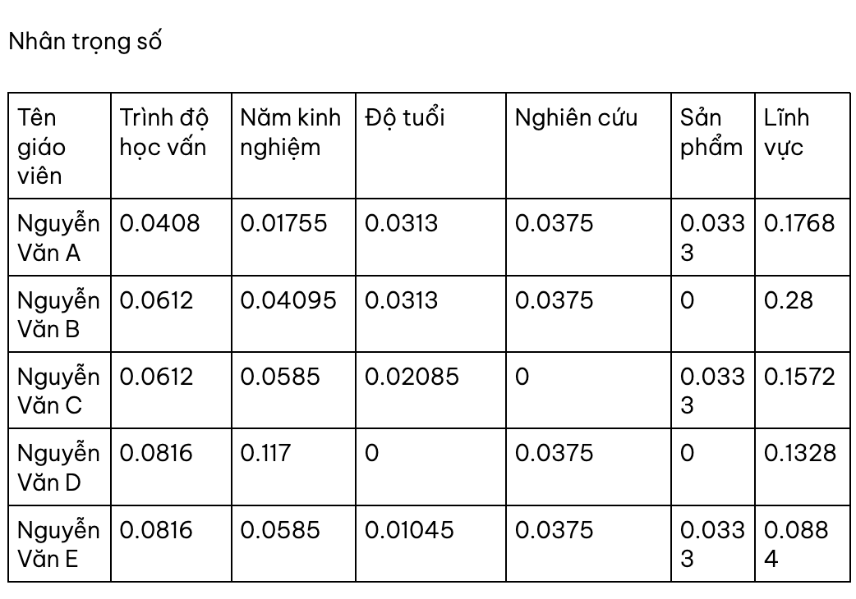
3. Các bước tính toán:

Slide 14
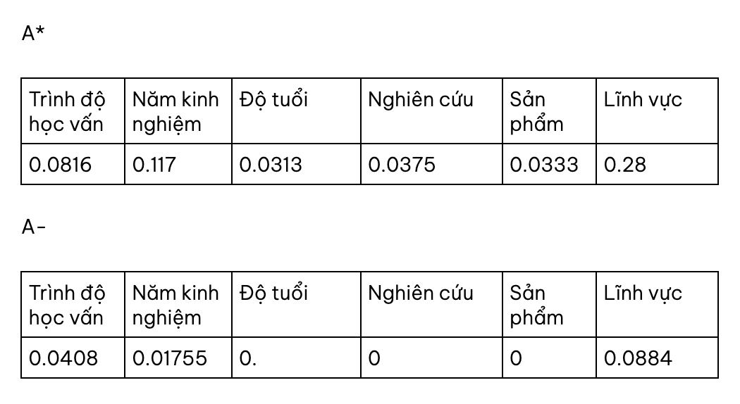
3. Các bước tính toán:

Slide 15
2.2 Lựa chọn mô hình
S*
Nguyễn Văn A: 0.149
Nguyễn Văn B: 0.085
Nguyễn Văn C: 0.143
Nguyễn Văn D: 0.154
Nguyễn Văn E: 0.201
S-
Nguyễn Văn A: 0.106
Nguyễn Văn B: 0.200
Nguyễn Văn C: 0.093
Nguyễn Văn D: 0.122
Nguyễn Văn E: 0.077
C*
Nguyễn Văn A: 0.416
Nguyễn Văn B: 0.702
Nguyễn Văn C: 0.394
Nguyễn Văn D: 0.442
Nguyễn Văn E: 0.277
3. Kết quả
Theo C*, thầy cô phù hợp nhất với sinh viên là giảng viên B
Theo S+, thầy cô phù hợp nhất với sinh viên là giảng viên B
Theo S-, thầy cô phù hợp nhất với sinh viên là giảng viên B

Slide 16
THANK YOU !

